Slide 1

2023 POSTECH OIBC CHALLENGE
仁義禮智信

Slide 2
목차
INTRO
1-1. Background
1-2. Problem Definition
2. EDA
2-1. Feature Analysis
2-2. Incentive Analysis
3. DESIGN
3-1. System Architecture
3-2. Loss Function
3-3. Performance Metrics
4. IMPLEMENT
4-1. Model Tuning
4-2. Model Selection
4. OUTRO
5-1. Results
5-2. Conclusion
-1-

Slide 3
INTRO
01

Slide 4
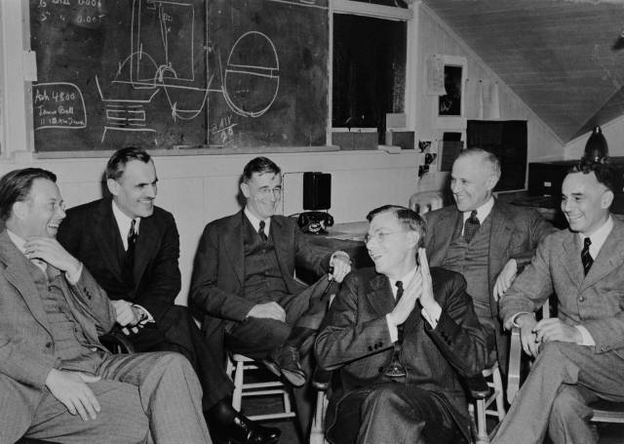
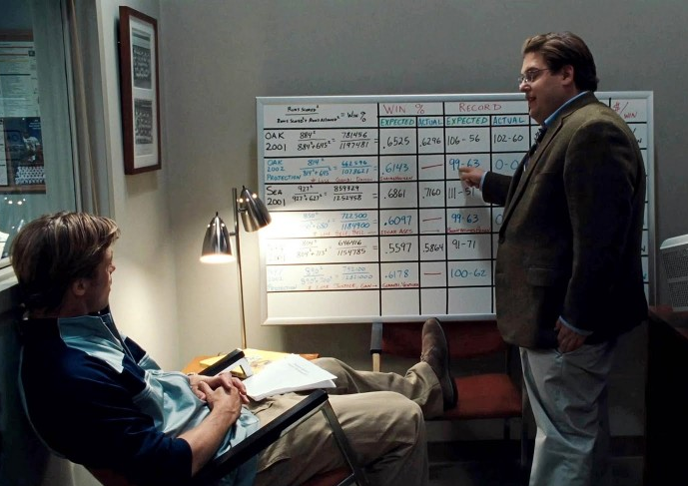
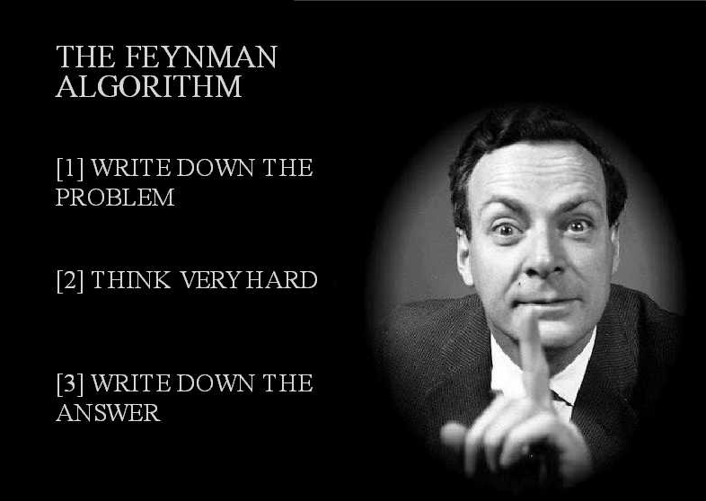
Background. 좋은 앙상블이란?
상황별 앙상블
데이터 기반 의사결정
시스템 최적화
상황에 따른 유동성 고려
→ 상황별 가중치 변화
확장성 고려
→ 객관적인 척도 기반
해당 시스템 이해
→ 목표 명세화 및 달성
-3-

Slide 5
Problem Definition
상황별 앙상블
“최적의 앙상블 기법”
데이터 기반 의사결정
시스템 최적화
WHAT?
“시스템 최적화”관점에서 “집단 지성”활용
HOW?
각 분야 전문가들의 협력과 경쟁 → 손실 최소화 관점의 의사결정
상황에 따른 유동성 고려
→ 상황별 가중치 변화
확장성 고려
→ 객관적인 척도 기반
해당 시스템 이해
→ 목표 명세화 및 달성
-4-

Slide 6
EDA
02

Slide 7
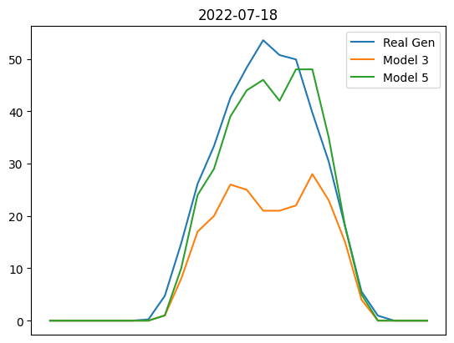
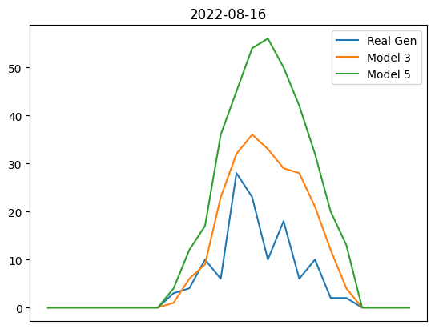
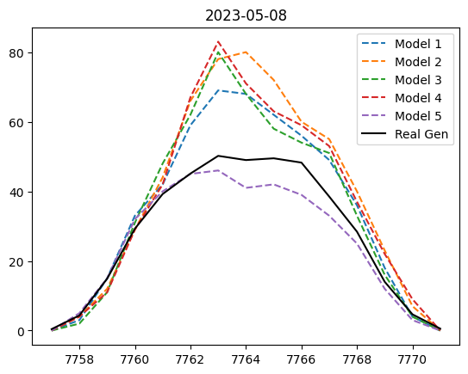
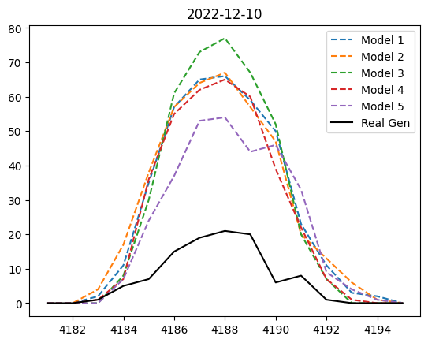
Feature Analysis. 날씨 예측값 & 모델 예측값
날씨 예측값 반영 배경
모델 예측값 반영 배경
모델 5가 모델 3보다
실제 발전량에 가깝게 예측
모델 3이 모델 5보다
실제 발전량에 가깝게 예측
실제 발전량이
각 모델 발전량의 내분점에 해당
실제 발전량이
각 모델 발전량의 외분점에 해당
날씨(상황)별 개별 모델 성능이 상이함
실제 발전량을 각 모델 발전량의
선형 결합으로 도출할 수 있음
날씨에 적응하여 모델에 매번 다른 가중치 할당
각 모델 예측의 선형 결합으로 최적점 도달 가능
-6-

Slide 8
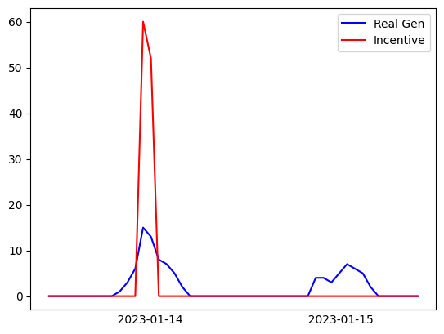
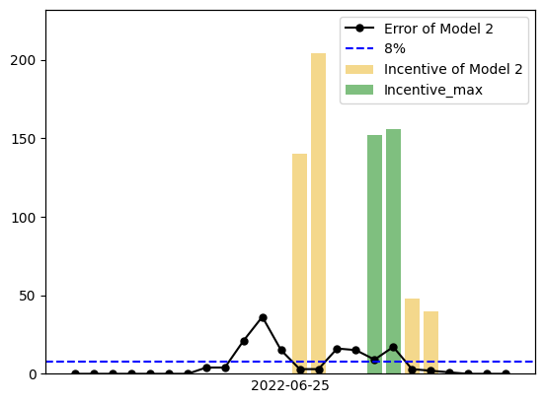
Incentive Analysis. 실제 발전량 & 인센티브량
정량적 손실 반영 배경
정성적 손실 반영 배경
17.2%
9.1%
일자/시간별 확보 가능한 최대 인센티브가 상이함
평균오차와 확보 가능한 최대 인센티브가 상이함
획득 가능 최대 인센티브 고려 필요
임계오차율을 상회하는 예측에 집중 필요
-7-
Notes:
맨위 각 loss 별 핵심 concept
MMD : Domain 입력 분포 일치
NS : 출력값 반영 각 point 1대1 대응
Target의 어느 point의 y값이 y_t라고 할 때 그와 비슷한 y_s값을 갖는 Source data를 찾아서 가깝게 위치

Slide 9
DESIGN
03

Slide 10
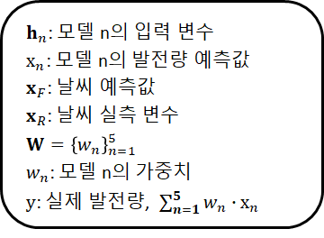
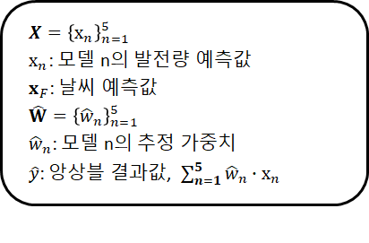
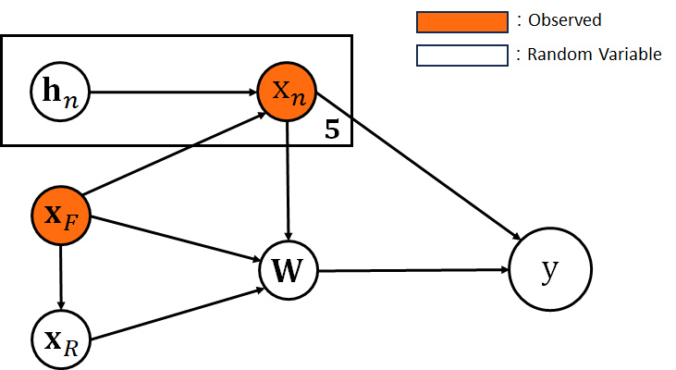
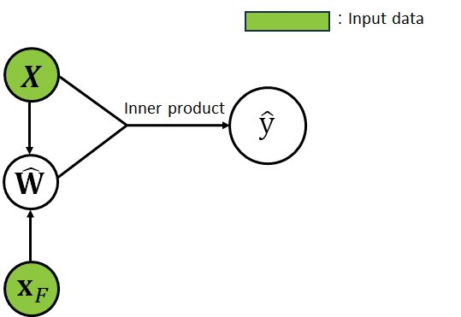
System Architecture. 실제 시스템 분석 & 아키텍처 설계
실제 시스템 그래프 모델
아키텍처 제안
-9-

Slide 11
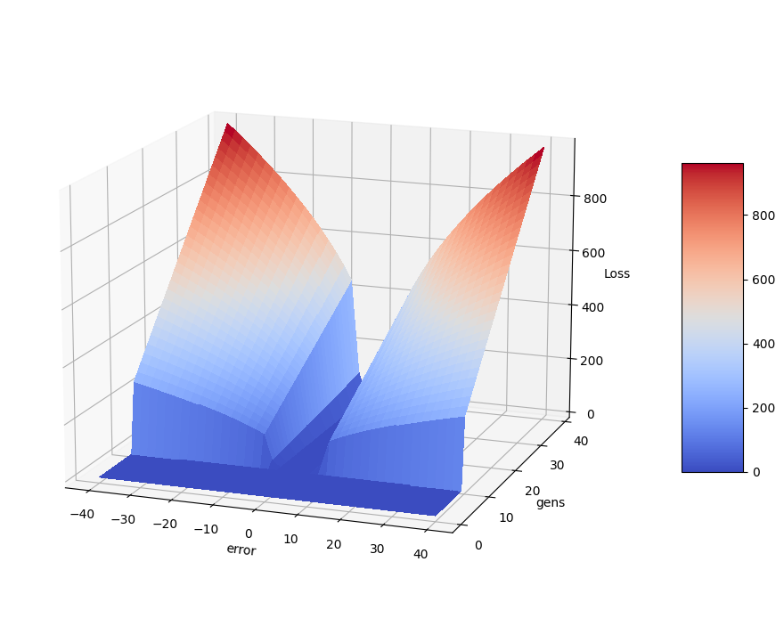
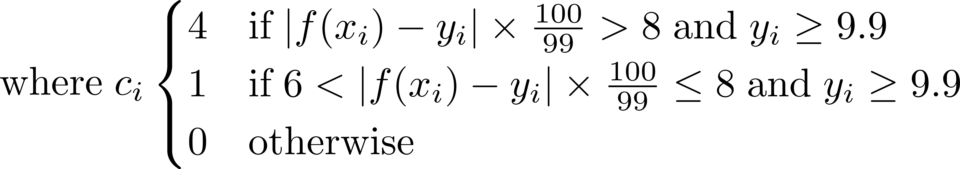
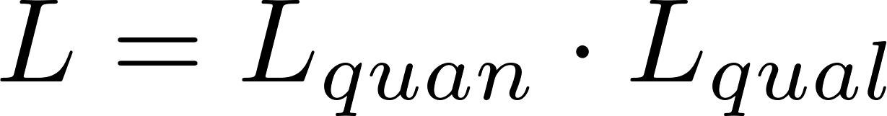
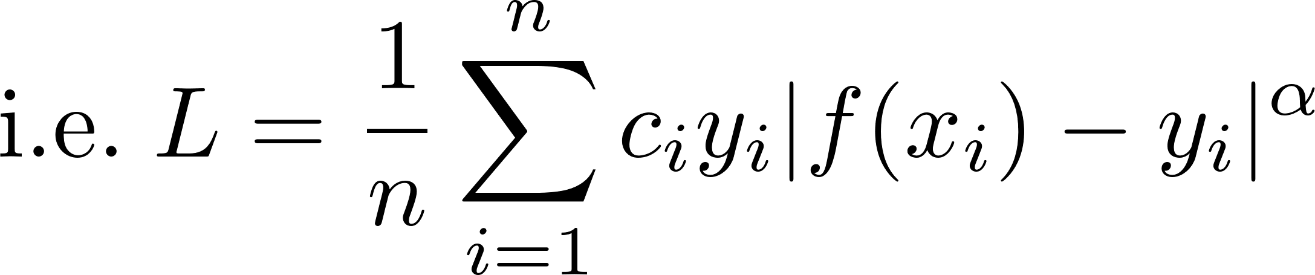
Loss Function. 손실함수 설계
손실함수
손실함수 시각화
-10-

Slide 12
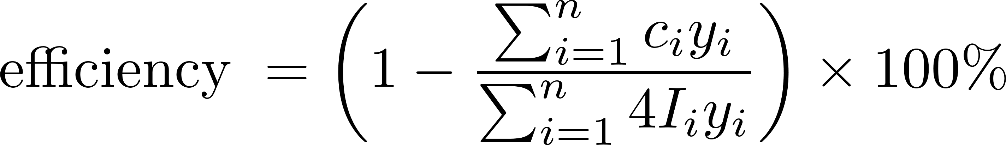
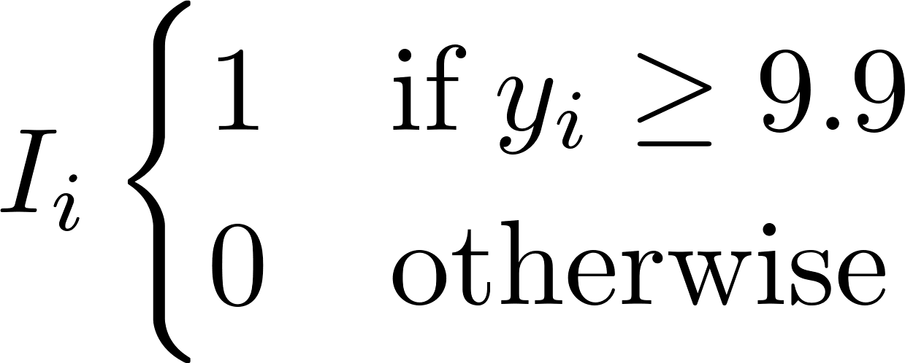
Performance Metrics. 성능지표 설계
성능지표
성능지표 해석
오차율이 전부 6% 이하인 경우
100%
오차율이 전부 6% 초과 8% 이하인 경우
75%
오차율이 전부 8% 초과인 경우
0%
-11-

Slide 13
IMPLEMENT
04

Slide 14


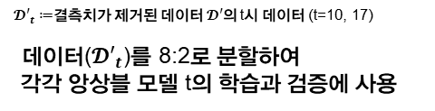

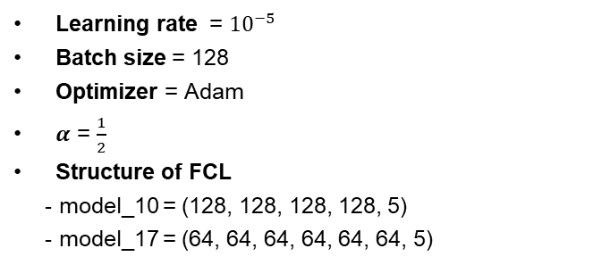




Model Tuning. 모델 구조 결정
결측치 제거
데이터 분할
최적 세팅 탐색
$$𝓓_{10}$$
$$𝓓_{17}$$
$${𝓓′}_{t}$$
H.p 2
$$𝓓′$$
8
2
train
validation
H.p 1
${𝓓′}_{t}≔$결측치가 제거된 데이터 $𝓓′$의 t시 데이터 (t=10, 17)
데이터(${𝓓′}_{t}$)를 8:2로 분할하여
각각 앙상블 모델 t의 학습과 검증에 사용
그리드 서치를 활용하여
앙상블 모델 t(t=10,17)의
최적 하이퍼파라미터 조합 탐색
10시와 17시 중 어느 하나라도
결측치가 존재하는 시간대 제거
Learning rate = ${10}^{−5}$
Batch size = 128
Optimizer = Adam
$α$ = $\frac{1}{2}$
Structure of FCL
- model_10 = (128, 128, 128, 128, 5)
- model_17 = (64, 64, 64, 64, 64, 64, 5)
Fully
Connected
Layer (FCL)
[${\text{X}}_{F}$|$\text{X}]→$
$→ \hat{w}$ $→ \hat{y}= \hat{w}∙\text{X}$
<앙상블 모델 t 구조, t=10, 17>
-13-

Slide 15






Model Selection. 최적의 모델 조합 도출
검증을 통한 최적 모델 조합 도출
앞서 8:2로 train/validation split한 데이터를
합쳐서 앙상블 모델을 재학습
대회 사전참여 기간의 데이터(10/17-11/12) $V_{f}$를
사용하여 학습과 동시에 모델을 검증
각 모델의 efficiency와 두 모델 예측의 평균을
예측값으로 할 때의 efficiency 계산
두 모델 예측 평균의 efficiency를 최대화하는
앙상블 모델 10과 앙상블 모델 17 선정
$$𝓓′$$
8
2
$$𝓓′$$
$$V_{f}$$
train
validation
$${𝓓′}_{10}$$
앙상블 모델 10
Efficiency_10
update
 | 앙상블 모델 10 | 앙상블 모델 17 | 앙상블 모델 10&17
Efficiency | 57.59% | 58.13% | 61.00%
Efficiency_10&17
$${𝓓′}_{17}$$
앙상블 모델 17
Efficiency_17
“평가 산식상 최대 인센티브의 61%를 획득하게끔 하는 앙상블 모델 10과 앙상블 모델 17 학습 완료＂
update
-14-

Slide 16
OUTRO
05

Slide 17
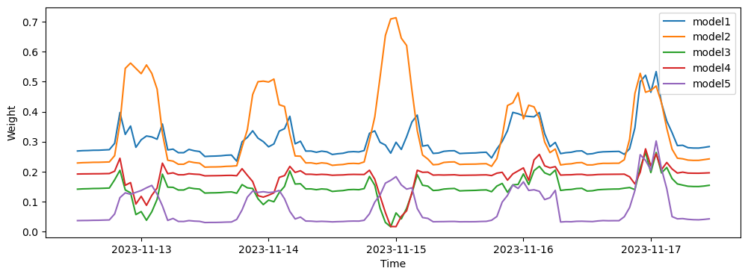
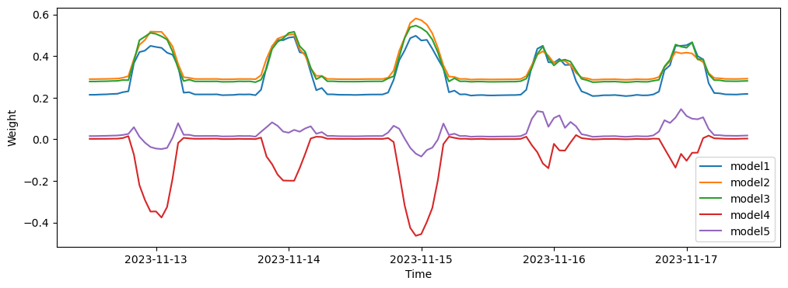
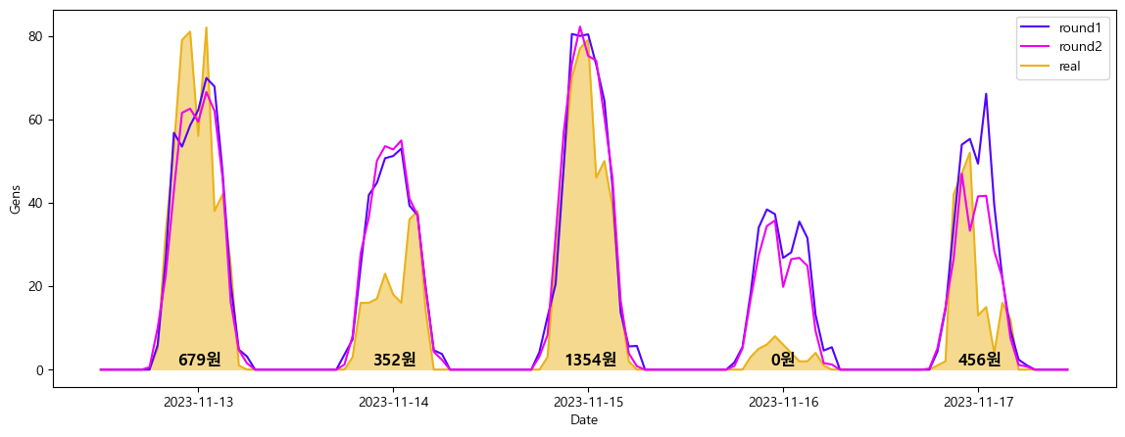
Results. 결과
Weight 변화 추이(10시)
Weight 변화 추이(17시)
최종 결과 시각화
전체 인센티브 : 2,841원
*2023-11-17 17시 입찰만 진행한 경우 : 2,669원
-16-

Slide 18
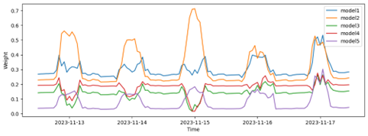
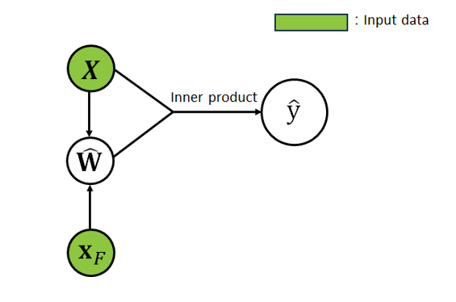

Conclusion. 결론
상황별 앙상블
데이터 기반 의사결정
시스템 최적화
날씨 및 모델 예측값 고려
→ 가중치 변화
데이터와 손실함수 기반 추정
→ 앙상블 및 개별 모델 확장성
정량/정성적 손실 최소화
→ 인센티브 최대화
“시스템 최적해”를 향한“앙상블”의 시작, 仁義禮智信
-17-

